Slide 1

Экологическая обстановка в южном административном округе

Slide 2
Факторы, загрязняющие окружающую среду в ЮАО

Slide 3
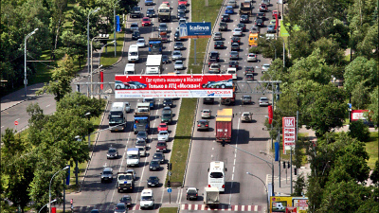
ОСНОВНЫМ ИСТОЧНИКОМ ЗАГРЯЗНЕНИЯ ОКРУЖАЮЩЕЙ СРЕДЫ В ОРЕХОВО-БОРИСОВО ЯВЛЯЕТСЯ АВТОТРАНСПОРТ (Каширское шоссе и МКАД)

Slide 4
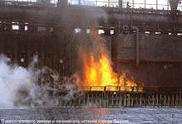
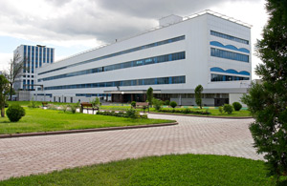
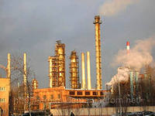
ИСТОЧНИКАМИ ЗАГРЯЗНЕНИЯ ОКРУЖАЮЩЕЙ СРЕДЫ В ОРЕХОВО-БОРИСОВО ЯВЛЯЮТСЯ: ПРОМЫШЛЕННЫЕ ПРЕДПРИЯТИЯ
НЕФТЕПЕРЕРАБАТЫВАЮЩИЙ ЗАВОД
КАПОТНЯ
КОКСОГАЗОВЫЙ ЗАВОД
г. ВИДНОЕ (3 км.)
ЗАВОД
ПОЛИМЕТАЛЛОВ
на Каширском шоссе

Slide 5
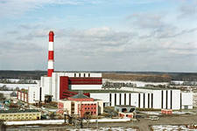
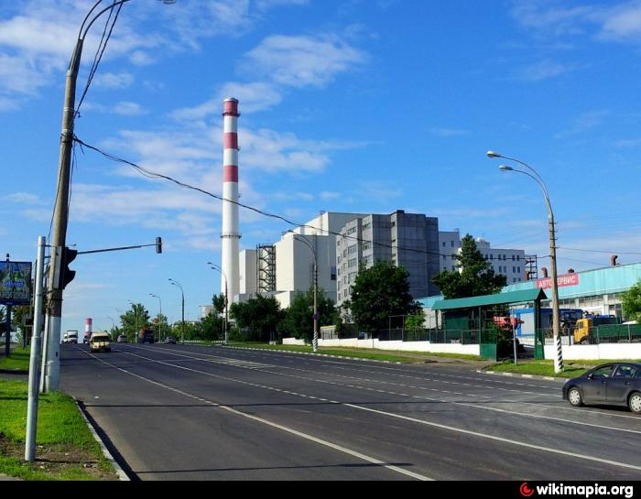
ИСТОЧНИКАМИ ЗАГРЯЗНЕНИЯ ОКРУЖАЮЩЕЙ СРЕДЫ В ОРЕХОВО-БОРИСОВО ЯВЛЯЮТСЯ: МУСОРОСЖИГАТЕЛЬНЫЕ ЗАВОДЫ
БИРЮЛЕВО
КОЖУХОВО

Slide 6
ПРЕВЫШАЮТ ДОПУСТИМЫЕ НОРМЫ В СОСТАВЕ ВОЗДУХА СЛЕДУЮЩИЕ ВЕЩЕСТВА:
ФЕНОЛ
С₆Н₅-NH₂
Данные вещества оказывают влияние на дыхательные пути человека. Результатом является развитие аллергии, бронхита, астмы.
АММИАК
NH₃
ФОРМАЛЬДЕГИД
HСHO

Slide 7
В СОСТАВ ВОЗДУХА МОГУТ ПОПАДАТЬ В СЕРНОКИСЛОМ ПРОИЗВОДСТВЕ СЛЕДУЮЩИЕ ВЕЩЕСТВА:
Данные газы с водой образуют растворы кислот, которые образуют кислотные дожди и негативно влияют на процессы жизнедеятельности человека.
СЕРНИСТЫЙ АНГИДРИД
SO₂
СЕРНЫЙ
АНГИДРИД
SO₃

